Slide 1


Slide 2
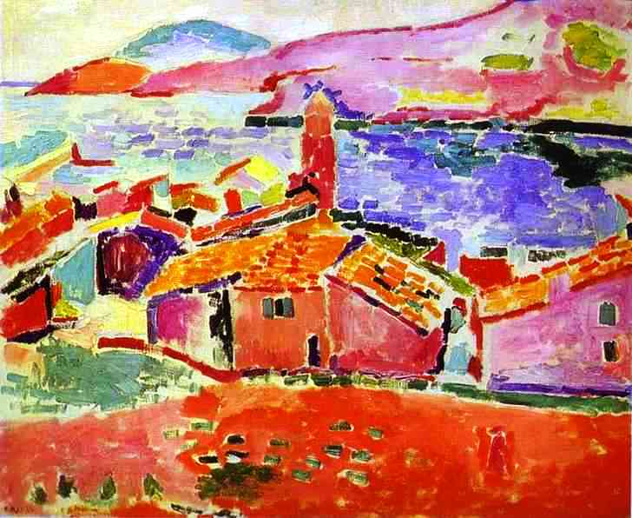
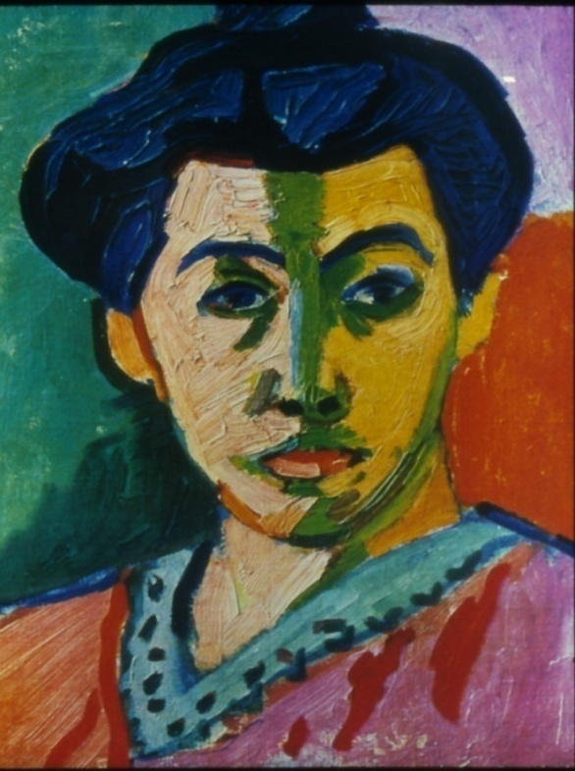
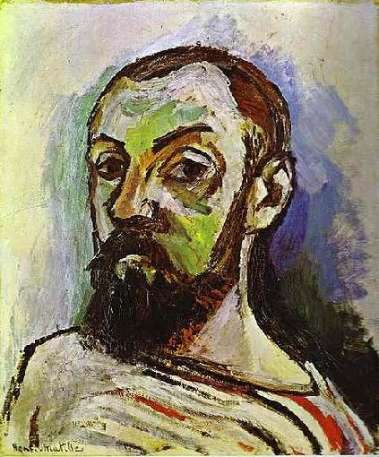
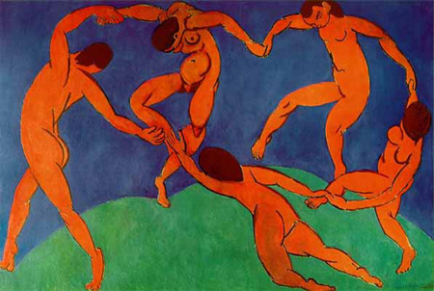
Los Ismos (Escuelas) del siglo XX
(Tema 10)
Vista de Collioure 1906
(Washington)
Fauvismo
Henri Matisse -Francés (1869-1954)
Madame Matisse (LA RAYA VERDE) (1905)
óleo sobre lienzo 40.6 por 32.4 cm
statens museum FUR KUNST COPENHAGEN-DINAMARCA
Retrato del uno mismo en a t “rayado-camisa”
aceite (óleo)
La Danza, 1910 óleo sobre lienzo
Museo de Arte Moderno. Nueva York
Personal Docente de Actividad Formativa III-Apreciación de las Artes Plásticas.

Slide 3
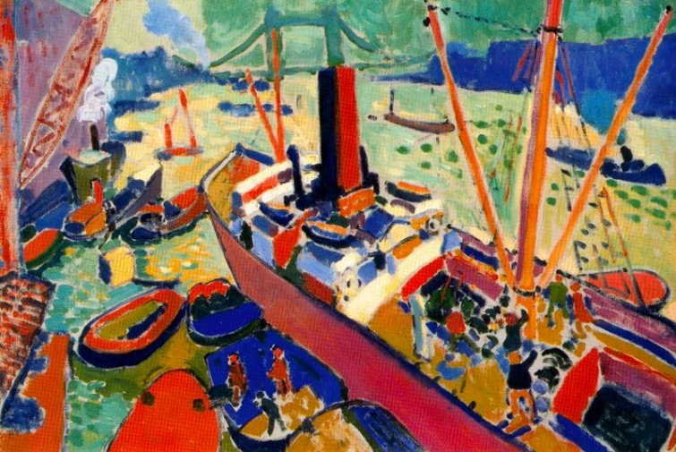
Fauvismo
Tema (10)
André Derain
Puente de Londres (1906)
Óleo sobre Lienzo
65,7 x 99.1 cm
Tate galery Londres
Personal Docente de Actividad Formativa III-Apreciación de las Artes Plásticas.

Slide 4
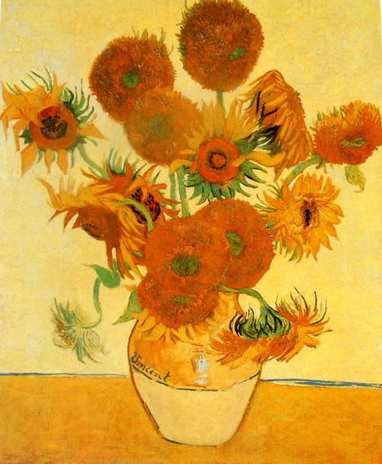
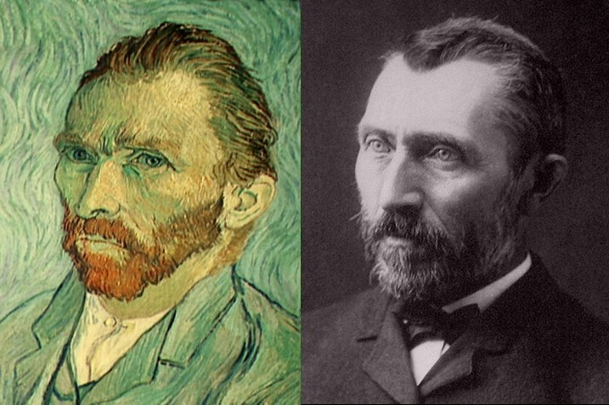
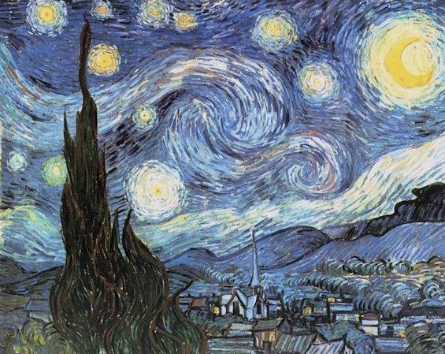
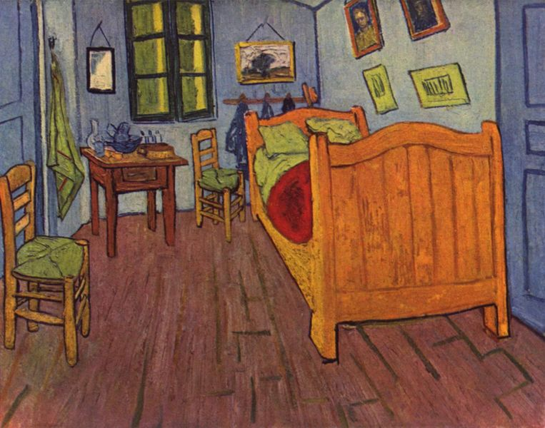
Expresionismo
Tema (10)
Autorretrato
Vincent Van Gogh Francés
(1853-1890)
Los Girasoles de Van Gogh son una serie de obras famosas mundialmente, pintadas hacia 1888 comprada por el magnate Japonés Yasuo Goto en una subasta, pagando 39.921.750 dólares
El dormitorio de van Gogh en Arles(1888) óleo sobre lienzo
72 cm x 90 cm museo de Van Gogh Amsterdam de Países bajos
Noche estrellada
museo de arte de New York
Personal Docente de Actividad Formativa III-Apreciación de las Artes Plásticas.

Slide 5
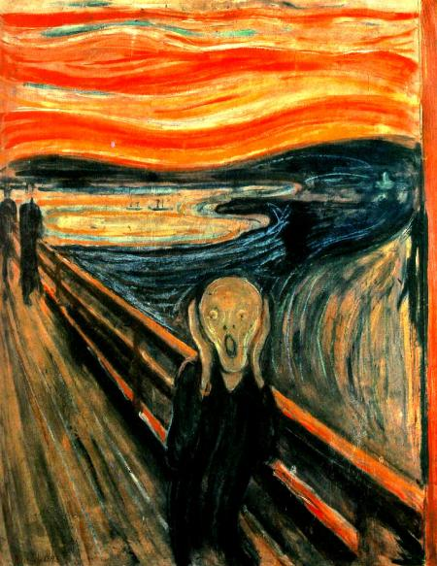
Tema (10)
Edvard Munch-Noruego(1863-1944):
El grito (1893)- óleo temple y pastel sobre cartón 89cm x 73.5 cm galería nacional de Oslo Noruega
Personal Docente de Actividad Formativa III-Apreciación de las Artes Plásticas.

Slide 6
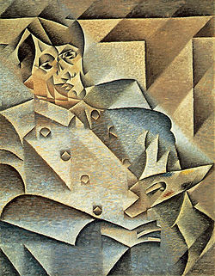
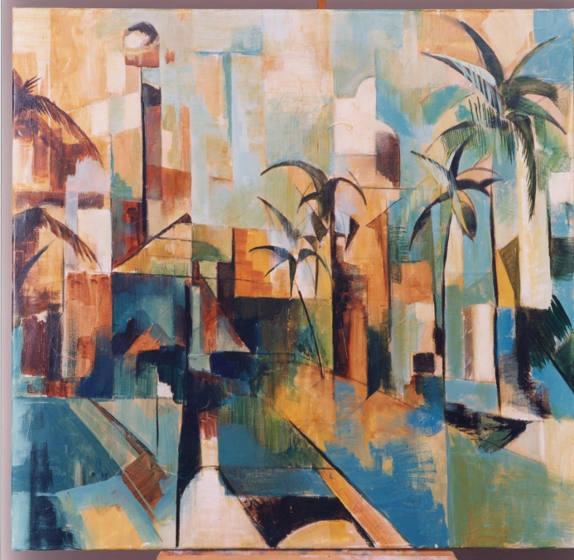
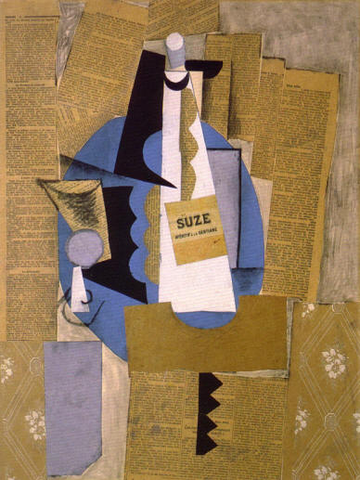
Tema (10)
El Cubismo- estilos:
Cubismo Cezaniano
Cubismo Analítico
Cubismo Sintético
Personal Docente de Actividad Formativa III-Apreciación de las Artes Plásticas.

Slide 7
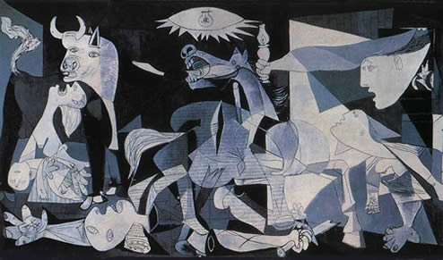
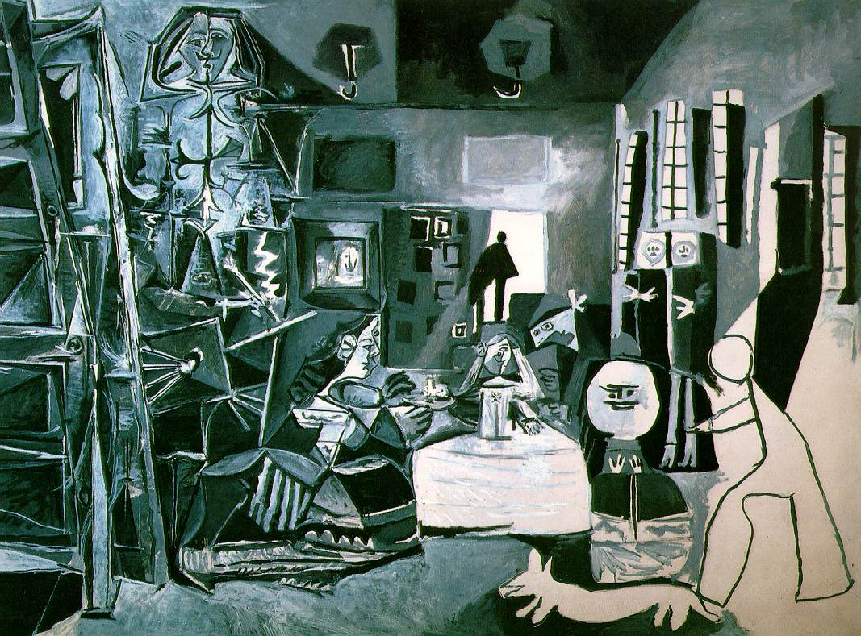
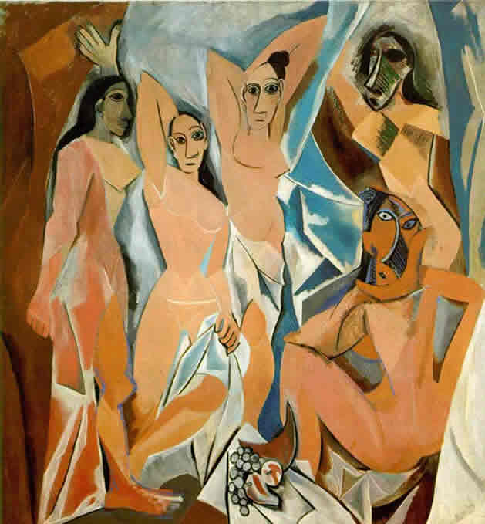
Tema (10)
Cubismo
Pablo Picasso Español (1881-1973)
El Guernica (1937) lienzo 7.76 x 3.49 m. Centro de Arte Reina Sofía
Las Meninas 1957. Óleo sobre lienzo. 194 x 260 cms. Museo Picasso. Barcelona.
Las señoritas de Aviñón (1907)
oleo sobre lienzo cubismo 243 cm X 233.7 cm
Museo de Arte Moderno de Nueva York
Personal Docente de Actividad Formativa III-Apreciación de las Artes Plásticas.

Slide 8
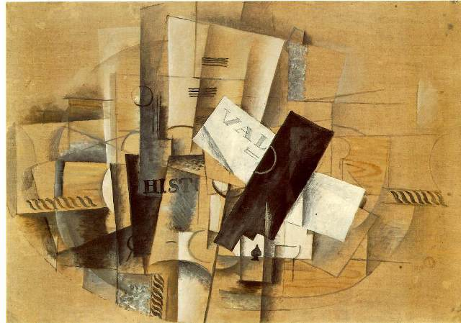
Tema (10)
Cubismo
Georges Braque-Francés (1882-1963)
La Mesa del Músico (1913)
Museo de Arte de Basilea (Suiza)
Personal Docente de Actividad Formativa III-Apreciación de las Artes Plásticas.

Slide 9
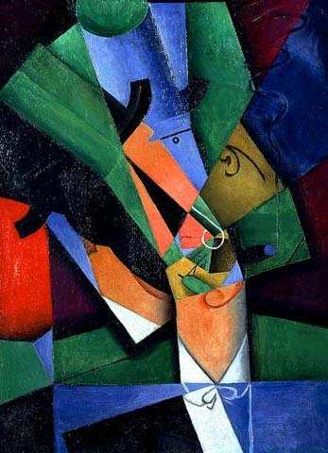
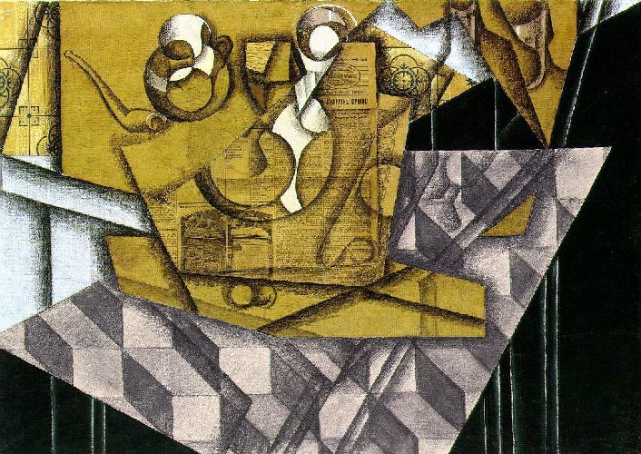
Cubismo
Juan Gris -Español (1887-1927)
El fumador (1913)
Museo Thyssen Bornemisza Madrid
La taza del té collage 65 x 92 cm
Museo kunstsammlung nordrhein-westfalen dusseldorf (Alemania)
Personal Docente de Actividad Formativa III-Apreciación de las Artes Plásticas.

Slide 10
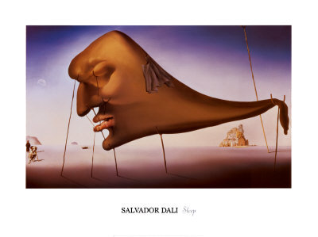
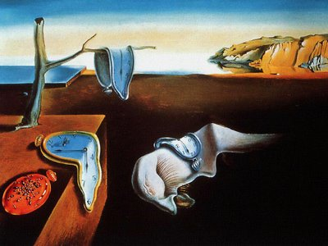
Tema (10)
Surrealismo
Salvador Dalí -España (1904-1989)
La persistencia de la memoria (1931) Óleo sobre lienzo 24cmx33cm Museo de Arte Moderno de Nueva York, Estados Unidos
"El sueño“- Óleo / tela, 51 x 78 cm, 1937
Personal Docente de Actividad Formativa III-Apreciación de las Artes Plásticas.

Slide 11
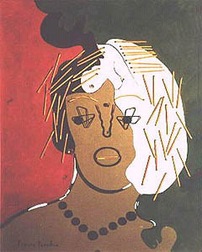
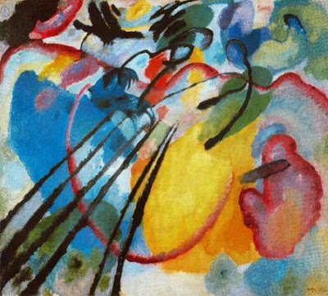
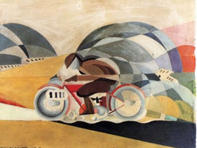
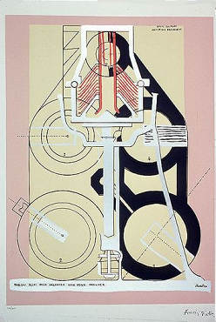
Tema (10)
Dadaísmo
Pintura Abstracta
Francis Picabia- París(1879-1953)
Mujer con cerillos, 1924.
Collage y óleo, 50,5 x 39 cm
Wassily Kandinsky- Moscú (1866-1944)
Improvisación numero N°26
óleo sobre lienzo 97 x 107.5 cm stadtische galerie im lenbachhaus munich
Futurismo
Marinetti- Alejandría (Egipto) 1876-1944
Pequeña Soledad litografía
Personal Docente de Actividad Formativa III-Apreciación de las Artes Plásticas.

